Slide 1
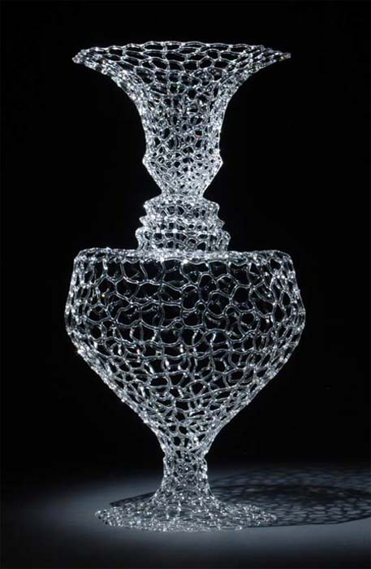
2o Γυμνάσιο Σπάρτης
ΓΥΑΛΙ
    ΟΜΑΔΑ ΑΠΑΣΧΟΛΗΣΗΣ ΜΕ ΤΟ ΘΕΜΑ
Γρηγορίου Φωτεινή
Δούβρη Κατερίνα
Χρήστος Βασιλάκος

Slide 2
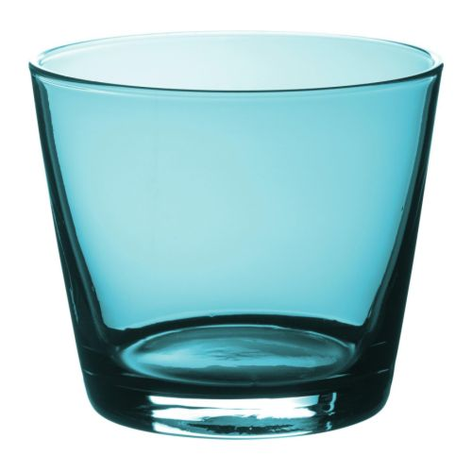
Τι είναι το γυαλί;
Το γυαλί είναι υλικό στερεό και άμορφο, δηλαδή δεν παρουσιάζει κρυσταλλική δομή. Είναι ημιδιάφανο ή διάφανο, εύθραυστο, άκαμπτο και σκληρό. Λόγω της μη κρυσταλλικότητάς του, ο όρος «ύαλος» (γυαλί) ή «υαλώδης» έχει επεκταθεί σημαίνοντας όλα τα άμορφα στερεά.

Slide 3
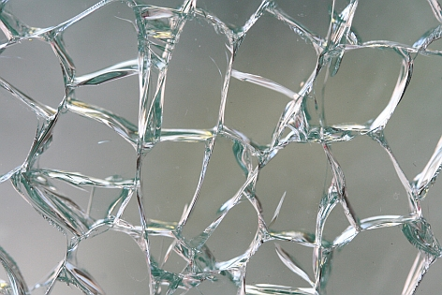
Φυσικές ιδιότητες του γυαλιού
Μη Στερεό υψηλής σκληρότητας .
κρυσταλλικής δομής άμορφο υλικό.
Εύθραυστο. Τα θραύσματά του είναι οξύληκτα.
Διαφανές για το φάσμα του ορατού φωτός.
Δυσθερμαγωγό και μονωτικό υλικό.
Αδρανές χημικά και βιολογικά.

Slide 4
Ιστορική αναδρομή
Η φύση δημιούργησε το γυαλί πολύ πριν τον άνθρωπο. Οι αρχαίοι λαοί κατασκεύαζαν βέλη, μαχαίρια και άλλα εργαλεία καθημερινής χρήσης από ένα μαύρο λαμπερό ηφαιστειογενή βράχο τον "οψιδιανό".
Με την πτώση της Κωνσταντινούπολης στους Σταυροφόρους, η Ενετική κυβέρνηση αποφάσισε να καλέσει στη Βρετανία τους ικανότερους και διασημότερους τεχνίτες του γυαλιού.
Με την πτώση της Ρωμαϊκής αυτοκρατορίας, η ιστορία του γυαλιού μεταφέρεται σε άλλες περιοχές όπως η Ελλάδα και η Μικρά Ασία, με έδρα την Κωνσταντινούπολη.
Κατά τη διάρκεια της Ρωμαϊκής αυτοκρατορίας η τέχνη μεταφέρεται στην Ρώμη. Ρωμαίοι υαλουργοί δημιουργούν κομψοτεχνήματα από γυαλί. Ήξεραν μάλιστα να κόβουν, να διακοσμούν και να χρωματίζουν το γυαλί χρησιμοποιώντας διάφορες χρωματικές ουσίες.

Slide 5
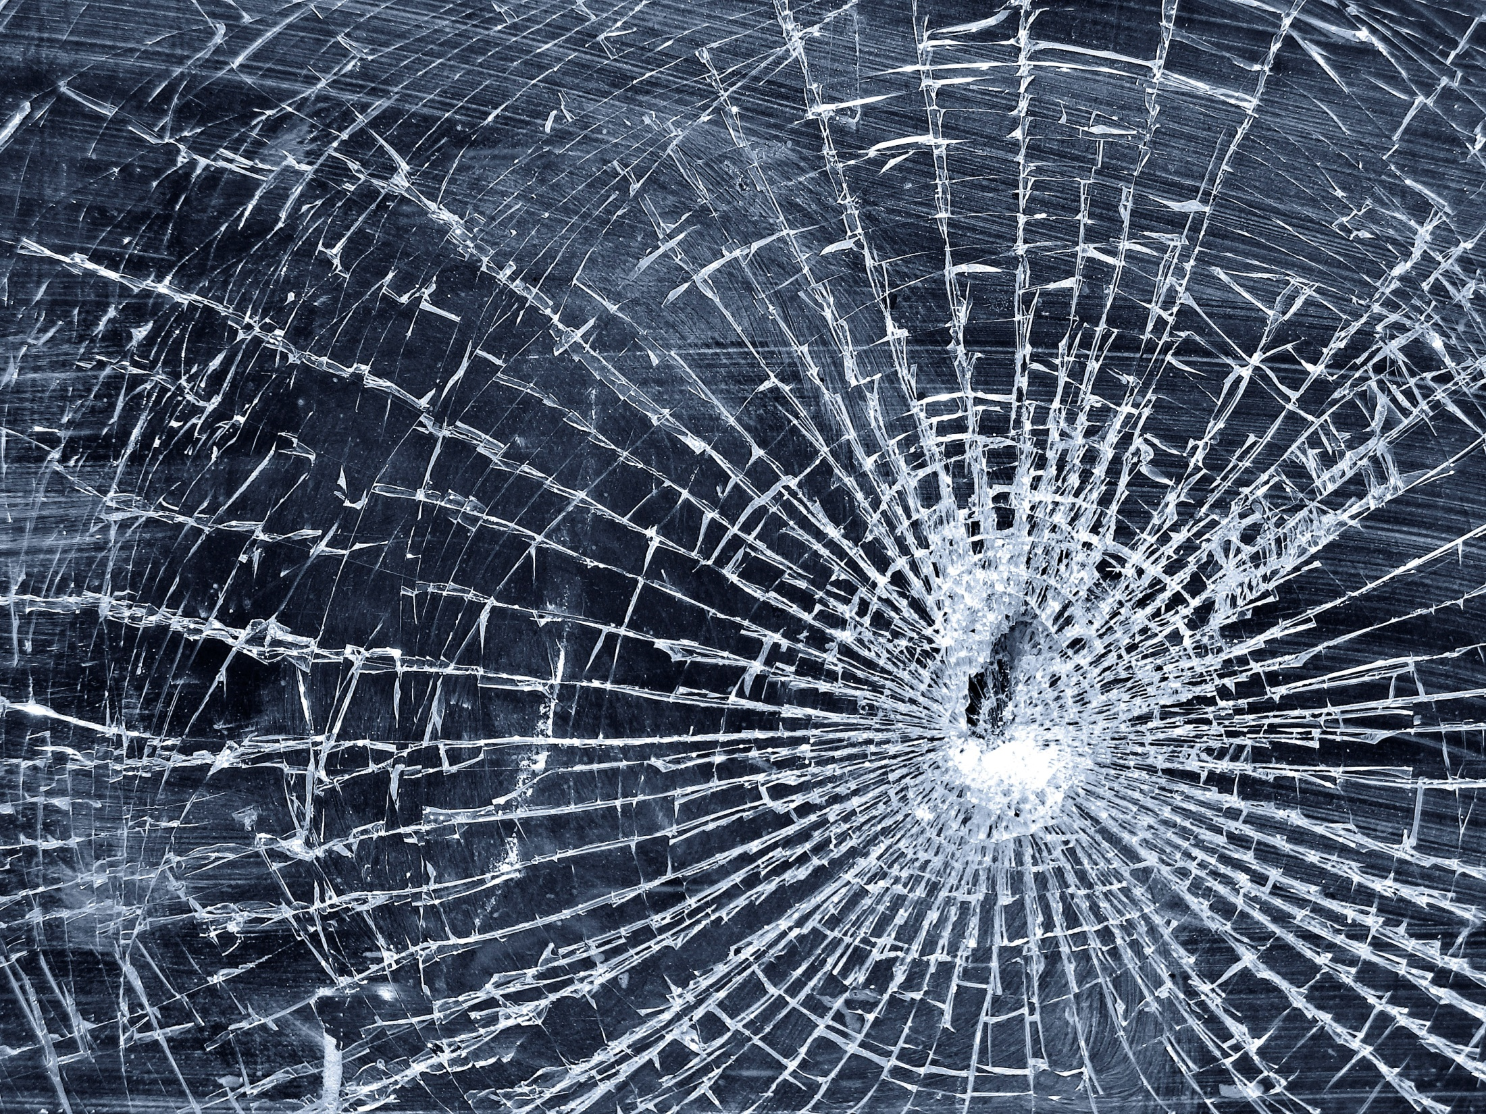
Τύποι γυαλιού
Κοινό γυαλί: Παρασκευάζεται με συλλίπασμα οξείδιο του νατρίου
Το κοινό γυαλί είναι φθηνό στην κατασκευή του και παρουσιάζει οπτικές και φυσικές ιδιότητες κατάλληλες για την κατασκευή κοινών αντικειμένων, όπως υαλοπίνακες και οικιακά σκεύη (ποτήρια, φιάλες, δοχεία τροφίμων)

Slide 6
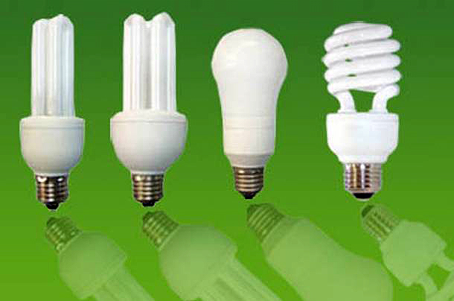
Γυαλί μολύβδου: Παρασκευάζεται με αντικατάσταση του οξειδίου του νατρίου, από οξείδιο του καλίου και του οξειδίου του ασβεστίου, από οξείδιο του μολύβδου
. Έχει υψηλή ανθεκτικότητα, τα αντικείμενα που δίνει είναι εξαιρετικά στιλπνά και παρουσιάζει υψηλό δείκτη διάθλασης.
είναι ευαίσθητο στις μεταβολές θερμοκρασίας και να θραύεται εύκολα από αυτές.

Slide 7
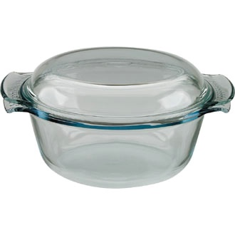
Γυαλί βορίου: Είναι γνωστότερο με την εμπορική ονομασία «Pyrex». Η σύστασή του είναι οξείδιο του πυριτίου
οξείδιο του βορίου μικρά ποσοστά οξειδίων των αλκαλίων και οξείδιο του αργιλίου. Παρουσιάζει, επίσης, χαμηλό συντελεστή διαστολής, πράγμα που δίνει μεγαλύτερη ακρίβεια μετρήσεων στα πειράματα.
Η παρουσία βορίου και το μικρό ποσοστό αλκαλίων κάνουν το γυαλί αυτό ανθεκτικό στις απότομες μεταβολές θερμοκρασίας και περισσότερο δύστηκτο. Χρησιμοποιείται για την κατασκευή εργαστηριακών οργάνων και συσκευών, συσκευασίες φαρμακευτικών προϊόντων, σε λαμπτήρες υψηλών αποδόσεων (π.χ. προβολέων) αλλά και για οικιακές εφαρμογές

Slide 8
Πλεονεκτήματα γυαλιού
Το γυαλί μπορεί να γίνει σε αντικείμενα διαφόρων σχημάτων ή μεγεθών.
Το γυαλί μπορεί να είναι άχρωμο ή έγχρωμο.
Το γυαλί δεν σκουριάζει και δεν αφήνει το νερό να περάσει μέσα από αυτό.

Slide 9
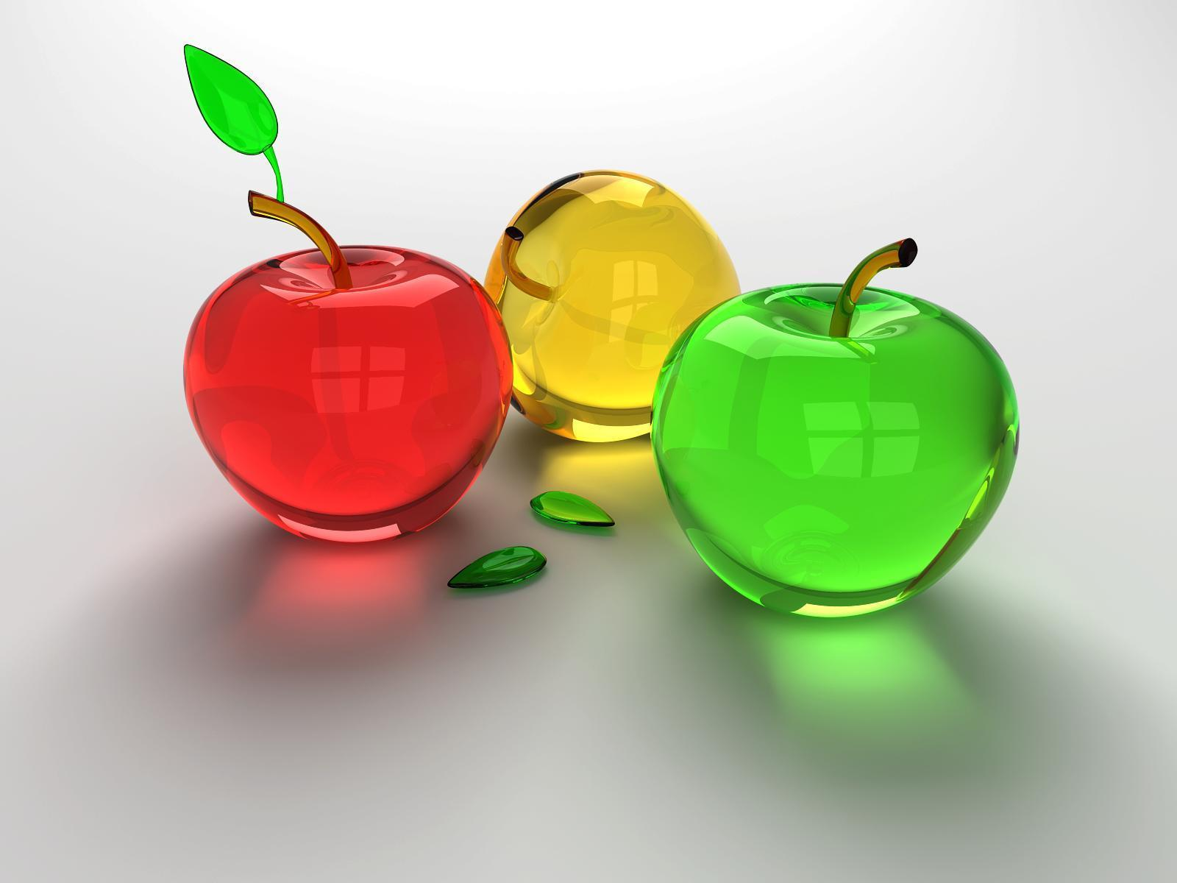
Μειονεκτήματα γυαλιού
Είναι είναι ένα πολύ ακριβό υλικό. Μπορεί να τήκονται υπό πολύ υψηλές θερμοκρασίες.
Δεν σπάει εύκολα.
Μπορεί να τήκονται υπό πολύ υψηλές θερμοκρασίες.

Slide 10
Πηγές
Θησαυρός των γνώσεων
British Glass
Glass OnLine - Ιστορία του γυαλιού(Αγγλικά)
Lenntech

